Slide 1





مدخل الى الويب
المقدم : محمد ابو يحيى

Slide 2






المحاور
HTTP Methods
نظام أسماء النطاقاتDNS-
Uniform Resource Locator
Cookies
HTTP Status Codes
Requests And Responses

Slide 3
URL

Slide 4
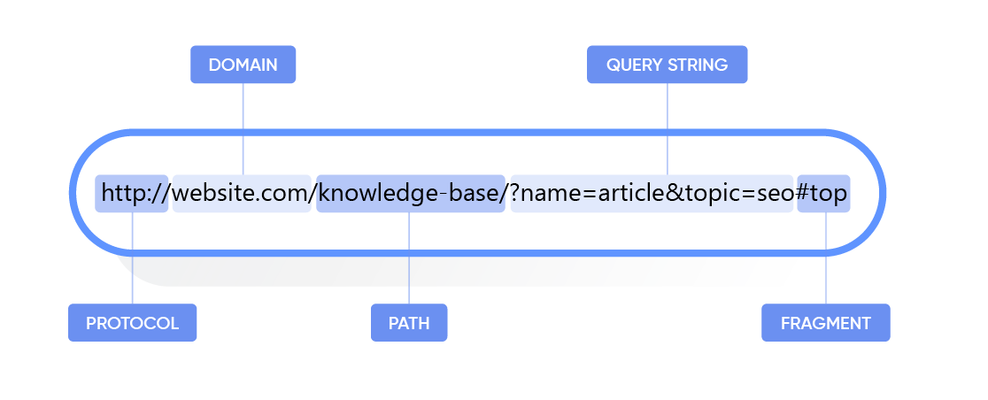
Uniform Resource Locator
عنوان URL (Uniform Resource Locator)
هو وسيلة لتحديد موقع أي مورد على الإنترنت. يمكن اعتباره كعنوان يقوم بإرشاد المتصفح إلى كيفية الوصول إلى صفحة معينة أو ملف أو أي مورد آخر على الإنترنت. يحتوي كل URL على عدة أجزاء، وهي قد لا تظهر كلها في كل طلب، لكنها تعمل معًا لتوجيه المستخدم إلى المورد المطلوب.

Slide 5
DNS

Slide 6
نظام أسماء النطاقاتDNS-
نظام أسماء النطاقات DNSهو نظام يساعدنا على الوصول إلى الأجهزة والمواقع على الإنترنت بسهولة دون الحاجة إلى تذكر أرقام معقدة.
كل جهاز على الإنترنت له عنوان خاص به يسمى عنوان IP، وهو مكون من أرقام مثل 104.26.10.229. بدلاً من تذكر هذه الأرقام الطويلة، يمكننا ببساطة كتابة اسم الموقع مثل tryhackme.com، وDNS يقوم بتحويل الاسم إلى العنوان الرقمي المطلوب.

Slide 7
DNS
Google.com ==== 172.217.16.142
KFU.edu.sa =====172.219.65.23
نعم هذا ال
Ip : 172.217.16.142
Step 2
هل لديك موقع
Google.com
PC
Step 1
Google.com
اذهب الى
وقدم طلبك172.217.16.142
Step 3
الرد على طلبك
Step 4

Slide 8
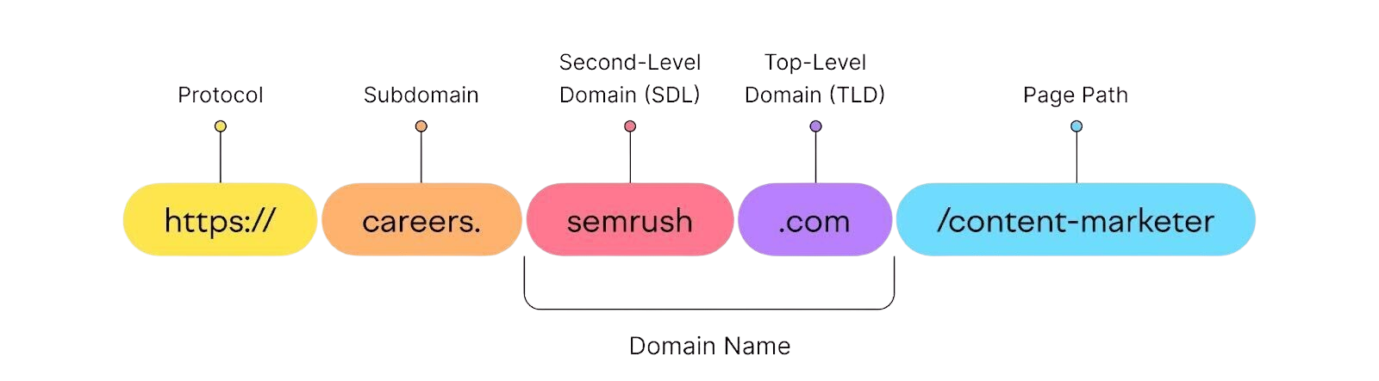
نظام أسماء النطاقاتDNS-
TLD (Top-Level Domain)
Subdomain
SLD (Second-Level Domain)
هو الجزء الأخير والأكثر عمومية
.com .net .org
.sa .jo .uk
لتمييز أقسام مختلفة من الموقع
تُستخدم لتنظيم الموقع وإدارة أقسام
مختلفة
يمثل اسم الموقع الرئيسي
يكون بطول يصل إلى 63 حرفًا

Slide 9
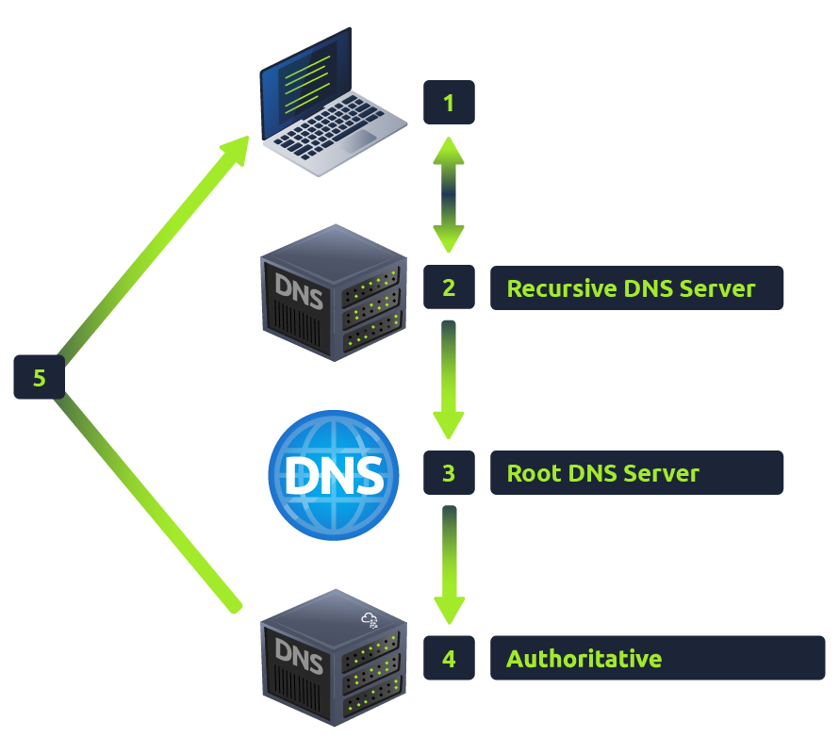
نظام أسماء النطاقاتDNS-
ماذا يحدث عند تقديم طلب DNS
عندما تطلب اسم نطاق يقوم جهاز الكمبيوتر الخاص بك أولاً بالبحث في ذاكرته المحلية لمعرفة ما إذا كان يعرف العنوان.
إذا لم يجده، يرسل طلبًا إلى خادم DNS الخاص بمزود خدمة الإنترنت ISP
إذا لم يتمكن خادم DNS من إيجاد العنوان، يبدأ في البحث على الإنترنت. أولاً، يذهب إلى خوادم الجذر
Root Server التي توجهه إلى الخادم المسؤول عن النطاق الأعلى
بعد ذلك، يتم توجيه الطلب إلى خادم النطاق الموثوق Nameserver الذي يعرف الموقع الصحيح للنطاق المطلوب.
في النهاية، يتم إرسال العنوان إلى جهازك لفتح الموقع، ويتم تخزين هذه المعلومات لتسهيل الوصول في المستقبل.

Slide 10
ROOT DNS
في هذه الحالة لا نتحاتج ان نطلب من
root
في هذه الحالة ا نتحاتج ان نطلب من
root
نعم هذا ال
Ip : 172.217.16.142
هل لديك موقع
Google.com
STC DNS
التابع لشركة الاتصال
ZAIN DNS
التابع لشركة الاتصال
هل لديك موقع
Google.com
هل لديك موقع
Google.com
نعم هذا ال
Ip : 172.217.16.142
PC
PC

Slide 11
HTTP Methods

Slide 12
HTTP Methods
GET Request
يُستخدم للحصول على معلومات من خادم الويب. عندما تزور صفحة ويب، يقوم المتصفح بإرسال طلب GET لجلب محتويات الصفحة.
POST Request
يُستخدم لإرسال بيانات إلى خادم الويب، وغالبًا ما يُستخدم لإنشاء سجلات جديدة. مثال: عند إرسال نموذج تسجيل على موقع.
PUT Request
يُستخدم لإرسال بيانات إلى خادم الويب لتحديث معلومات موجودة بالفعل. مثال: تحديث بيانات حساب المستخدم.
DELETE Request
يُستخدم لحذف معلومات أو سجلات من خادم الويب.

Slide 13
Requests
And
Responses

Slide 14
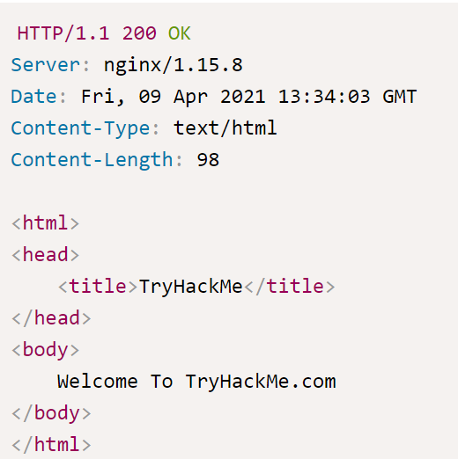
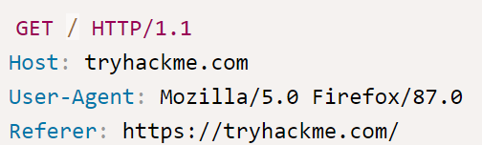
Requests And Responses
Responses
Requests

Slide 15
HTTP Status Codes

Slide 16

HTTP Status Codes

Slide 17
Cookies

Slide 18

Cookies
من المحتمل أنك سمعت عن "الكوكيز" من قبل، وهي عبارة عن قطعة صغيرة من البيانات يتم تخزينها على جهاز الكمبيوتر الخاص بك. يتم حفظ الكوكيز عندما تتلقى رأس "Set-Cookie" من خادم الويب. في كل طلب تقوم بإرساله بعد ذلك، يتم إرسال بيانات الكوكيز مرة أخرى إلى الخادم.
بما أن HTTP هو بروتوكول عديم الحالة (stateless) ولا يتذكر الطلبات السابقة، فإن الكوكيز تُستخدم لتذكير خادم الويب بمن تكون، وإعداداتك الشخصية للموقع، أو ما إذا كنت قد زرت الموقع من قبل.

Slide 19
شكراً لكم

